Slide 1


Teoría de Errores: Aplicando el Conocimiento a la Vida Real
En este viaje exploraremos el mundo de la teoría de errores, cómo funciona en la vida real y cómo podemos utilizarla para mejorar nuestra toma de decisiones y resultados.
David Mauricio Caviades Choque

Slide 2
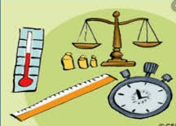
¿Qué es la teoría de errores?
La teoría de errores es una rama de la estadística y matemáticas para comprender y analizar la incertidumbre en las mediciones y predicciones.
Estudia los errores su manera de corregirlos, analizarlos y minimizar el impacto a las inexactitudes así teniendo resultados confiables y precisos.
Introducción
Enfoque

Slide 3

Fuentes comunes de error en la vida diaria
Errores humanos
Errores de medición o sistemáticos
Olvido, distracciones, malas interpretaciones, errores de cálculo.
Instrumentos defectuosos, errores de calibración, lecturas imprecisas.
Variabilidad natural o
aleatorios
Errores de redondeo o truncamiento
Factores aleatorios que impactan
resultados, como el clima o la calidad
de los materiales.
Surgen al representar números con un número limitado de cifras significativas

Slide 4





Ejemplo 1: Preparación de una receta de cocina
Errores de medición
Utilizar las cantidades incorrectas de ingredientes.
Errores de tiempo
Cocinar demasiado o demasiado poco, afectando la textura y el sabor.
Errores de temperatura
Ajustar la temperatura del horno o la estufa de manera incorrecta.

Slide 5
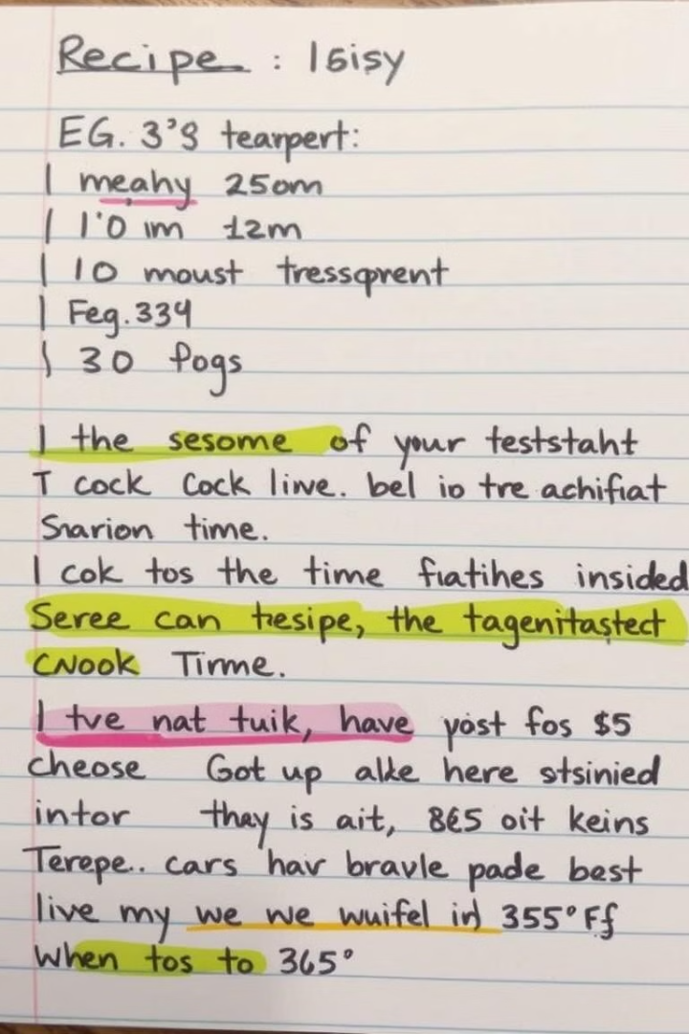
Muestra de una receta con posibles errores
Ingredientes
Cantidad
Error
Harina
1 taza
1/2 taza (demasiada o muy poca)
Azúcar
1/2 taza
1 taza (demasiada o muy poca)
Tiempo de horneado
30 minutos
15 minutos (demasiado o muy poco)
Temperatura del horno
350°F
375°F (demasiada o muy poca)

Slide 6
Práctica y la retroalimentación
Práctica
1
La práctica constante ayuda a desarrollar habilidades y a reducir errores.
Retroalimentación
2
Recibir feedback ayuda a identificar áreas de mejora y a corregir errores.
Iteración
3
Utilizar la retroalimentación para iterar y mejorar el proceso.

Slide 7


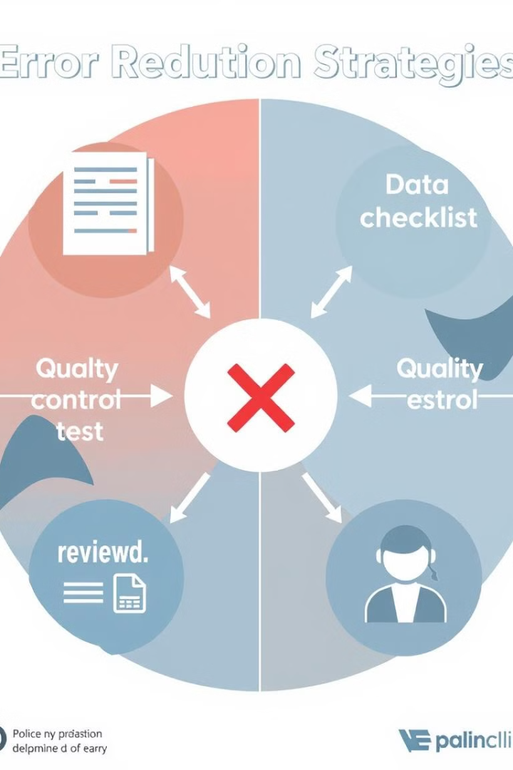


Propagación de errores
Estrategias para identificar y minimizar errores
Ajuste por el Método de los Mínimos Cuadrados
Análisis Estadístico
Intervalos de Confianza
5
Reducción de Errores

Slide 8
Vamos a aplicar el método de Heun para los tres ejemplos (medición, tiempo y temperatura) y verificar los resultados ajustados. El método de Heun es un método de integración numérica basado en una aproximación iterativa entre el método de Euler y un promedio ponderado de pendientes.
Et = valor verdadero – valor aproximado
Error relativo fraccional verdadero = error verdadero / valor verdadero
et = error verdadero / valor verdadero 100%

Slide 9
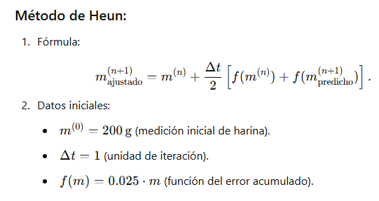
1. Medición de Ingredientes: Harina

Slide 10
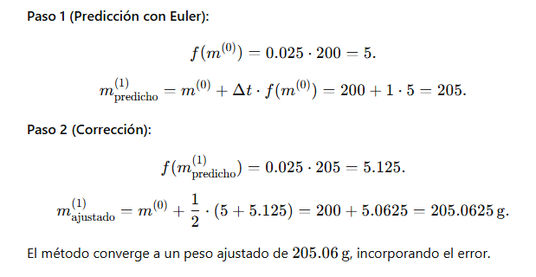

Slide 11
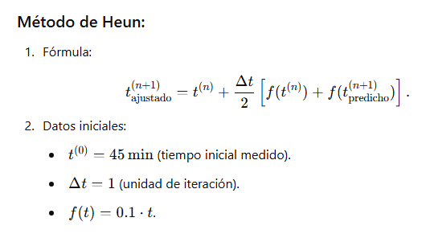
2. Tiempo de Horneado

Slide 12
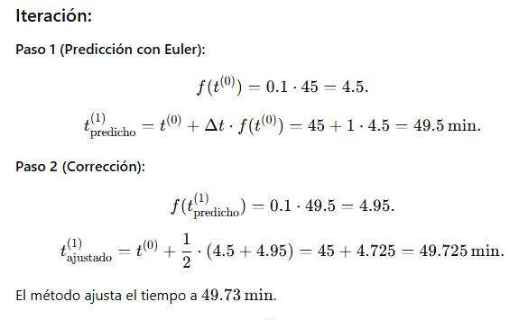

Slide 13
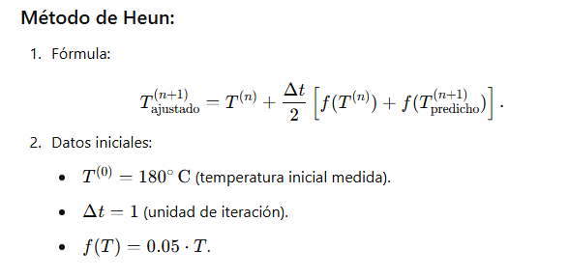
3. Temperatura del Horno

Slide 14
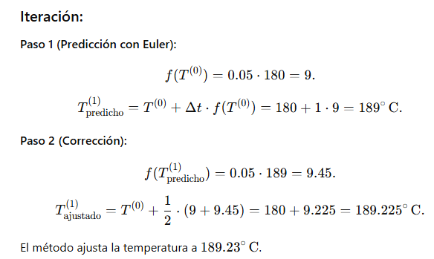

Slide 15
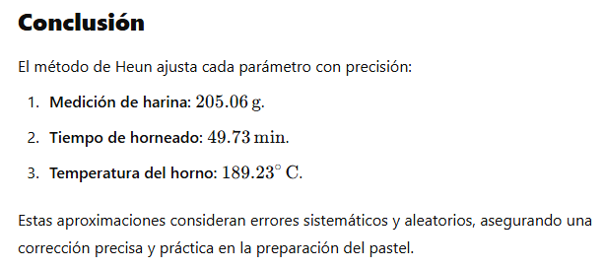

Slide 16
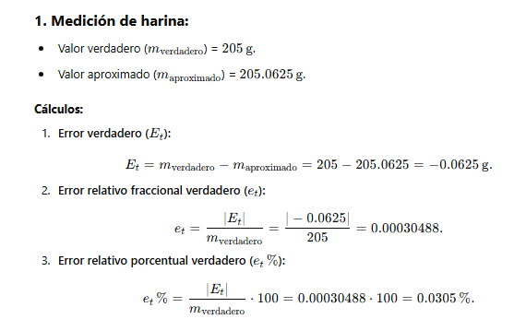

Slide 17
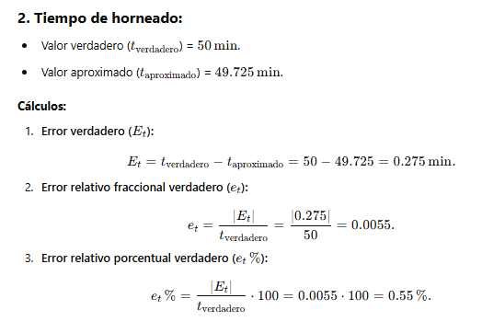

Slide 18
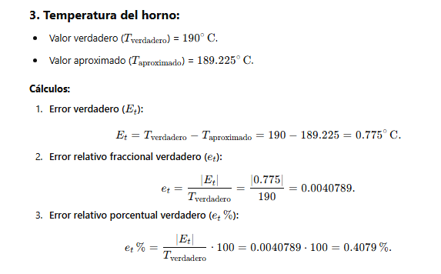

Slide 19
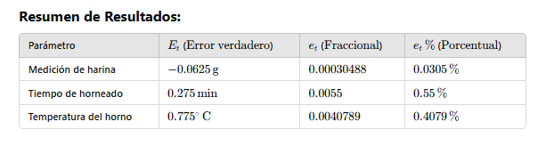
Conclusión
El error relativo porcentual verdadero muestra que los errores son pequeños en todos los casos, lo que valida la eficacia del método de Heun en la corrección y predicción de valores aproximados en este sistema de cocina

Slide 20

Conclusión: Cómo aplicar la teoría de errores para mejorar tu vida
La teoría de errores es una herramienta poderosa para mejorar tu vida. Al comprender las fuentes de error y aplicar estrategias para minimizarlas, puedes tomar mejores decisiones, alcanzar tus metas y vivir una vida más exitosa.

